Slide 1



Android App 기본 개발
- Ch5~Ch8 -
강성윤
kkang104@gmail.com
- 1 -

Slide 2


5장 레이아웃

Slide 3
LinearLayout
p140
LinearLayout
ViewGroup으로부터 파생되는 클래스.
차일드 뷰를 수평, 수직으로 일렬 배치하는 레이아웃으로, 가장 단순하면서 직관적이며 사용빈도 높음
orientation
뷰의 배치 방향을 결정하는 속성. (디폴트는 horizontal)
vertical : 차일드를 위에서 아래로 수직으로 배열
horizontal : 차일드를 왼쪽에서 오른쪽으로 수평 배열
버튼1
버튼1
버튼2
버튼3
버튼2
버튼3
[ vertical ]
[ horizontal ]

Slide 4
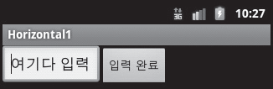
LinearLayout
p140
horizontal1.xml
<LinearLayout xmlns:android=http://schemas.android.com/apk/res/android android:orientation=“horizontal” android:layout_width=“fill_parent” android:layout_height=“fill_parent” > …
[ Horizontal ]

Slide 5
LinearLayout
p142
gravity
내용물의 위치를 지정하며, 수평, 수직 방향에 대해 각각 정렬 방식을 지정 가능
두 속성을 같이 지정할 때는“|”연산자를 이용하며, 이 때 연산자 양쪽으로 공백이 전혀 없어야 함
상수 | 값 | 설명
center_horizontal | 0x01 | 수평으로 중앙에 배치한다.
left | 0x03 | 컨테이너의 왼쪽에 배치하며, 크기는 바뀌지 않는다.
right | 0x05 | 컨테이너의 오른쪽에 배치한다.
fill_horizontal | 0x07 | 수평 방향으로 가득 채운다.
center_vertical | 0x10 | 수직으로 중앙에 배치한다.
top | 0x30 | 컨테이너의 상단에 배치하며, 크기는 바뀌지 않는다.
bottom | 0x50 | 컨테이너의 하단에 배치한다.
fill_vertical | 0x70 | 수직 방향으로 가득 채운다.
center | 0x11 | 수평으로나 수직으로 중앙에 배치한다.
fill | 0x77 | 컨테이너에 가득 채우도록 수직, 수평 크기를 확장한다.

Slide 6
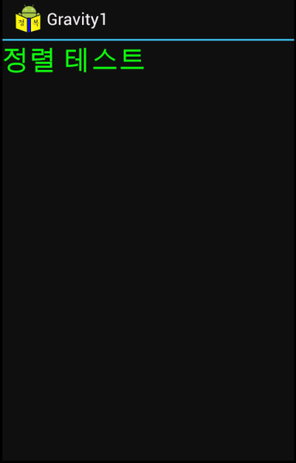
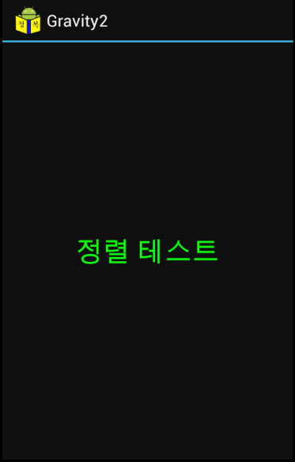
정렬지정
p143
gravity1.xml
<?xml version=“1.0” encoding=“utf-8”> <LinearLayout xmlns:android=http://schemas.android.com/apk/res/android android:orientation=“vertical” android:layout_width=“fill_parent” android:layout_height=“fill_parent” > <TextView android:layout_width=“fill_parent” android:layout_height=“fill_parent” android:text=“정렬 테스트” android:textSize=“30pt” android:textColor=“#00ff00”/> </LinearLayout>
gravity2.xml
<TextView android:layout_width=“fill_parent” android:layout_height=“fill_parent” android:text=“정렬 테스트” android:textSize=“30pt” android:textColor=“#00ff00” android:gravity=“center”/>

Slide 7
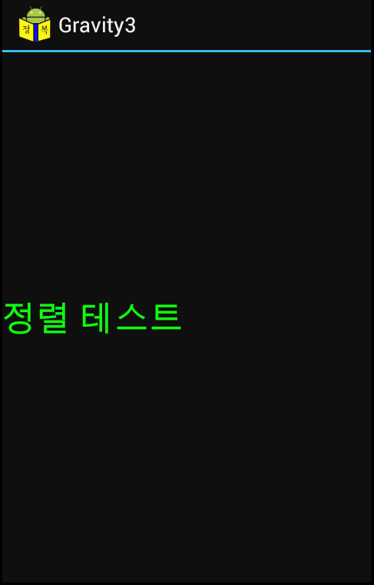
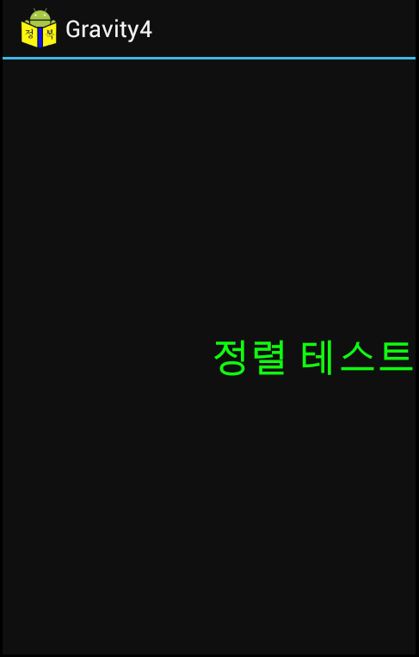
정렬지정
p145
gravity3.xml
<TextView android:layout_width=“fill_parent” android:layout_height=“fill_parent” android:text=“정렬 테스트” android:textSize=“30pt” android:textColor=“#00ff00” android:gravity=“center_vertical”/>
gravity4.xml
<TextView android:layout_width="fill_parent" android:layout_height="fill_parent" android:text="정렬 테스트" android:textSize="30sp" android:textColor="#00ff00“ android:gravity="center_vertical|right"/>

Slide 8
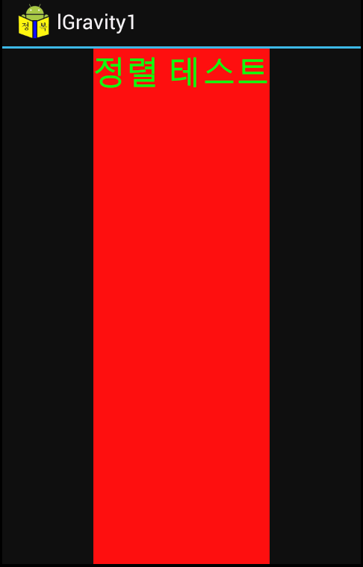
정렬지정
p147
layout_gravity
gravity 와 동일 속성이 적용되지만 대상이 다르다.
Gravity 는 view 의 내용물을 어디에 배치할것 인가를 지정. layout_gravity 는 부모의 어디다 view 를 배치할것인가의 문제
gravity1.xml
<TextView android:layout_width=“wrap_content” android:layout_height=“fill_parent” android:text=“정렬 테스트” android:textSize=“30pt” android:textColor=“#00ff00” android:background=“#ff0000” android:layout_gravity=“center”/>

Slide 9
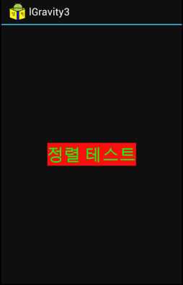
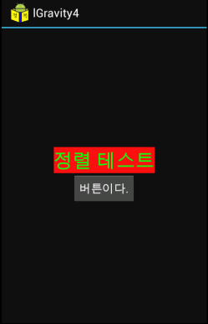
정렬지정
p150
lgravity2.xml
<?xml version=“1.0” encoding=“utf-8”> <LinearLayout xmlns:android=http://schemas.android.com/apk/res/android android:orientation=“vertical” android:layout_width=“fill_parent” android:layout_height=“fill_parent” android:gravity=“center” > <TextView android:layout_width=“wrap_content” android:layout_height=“wrap_content” android:text=“정렬 테스트” android:textSize=“30pt” android:textColor=“#00ff00” android:background=“#ff0000”/> </LinearLayout>
lgravity3.xml
<?xml version=“1.0” encoding=“utf-8”> <LinearLayout xmlns:android=http://schemas.android.com/apk/res/android android:orientation=“vertical” android:layout_width=“fill_parent” android:layout_height=“fill_parent” android:gravity=“center” > <TextView android:layout_width=“wrap_content” android:layout_height=“wrap_content” android:text=“정렬 테스트” android:textSize=“30pt” android:textColor=“#00ff00” android:background=“#ff0000”/> <Button android:layout_width=“wrap_content” android:layout_heigth=“wrap_content” android:text=“버튼이다.”/> </LinearLayout>

Slide 10
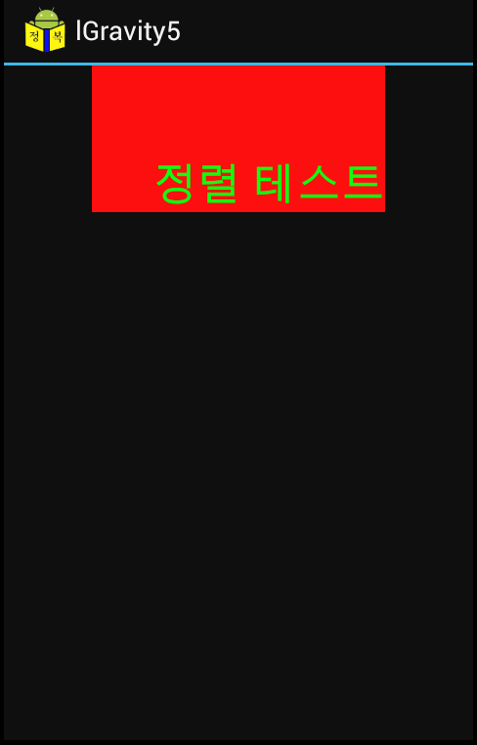
정렬지정
p151
lgravity4.xml
<?xml version=“1.0” encoding=“utf-8”> <LinearLayout xmlns:android=http://schemas.android.com/apk/res/android android:orientation=“vertical” android:layout_width=“fill_parent” android:layout_height=“fill_parent” > <TextView android:layout_width=“200dip” android:layout_height=“100dip” android:text=“정렬 테스트” android:textSize=“30pt” android:textColor=“#00ff00” android:background=“#ff0000” android:layout_gravity=“center_horizontal” android:gravity=“right|bottom”/> </LinearLayout>

Slide 11
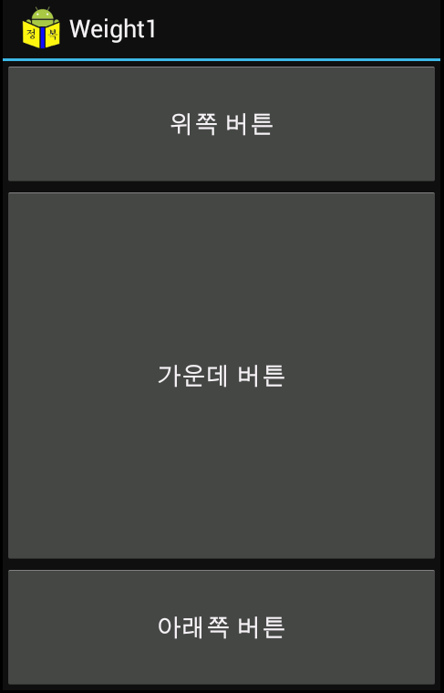
차일드 영역 분할
p154
차일드 영역 분할 (layout_weight)
중요도에 따라 차일드의 크기를 균등 분할
중요도가 0이면 자신의 고유한 크기만큼, 1 이상이면 형제 뷰와의 비율에 따라 부모의 영역을 균등하게 배분
<Button android:layout_width="match_parent" android:layout_height="0px" android:layout_weight="1" android:text="위쪽 버튼" /> <Button android:layout_width="match_parent" android:layout_height="0px" android:layout_weight="3" android:text="가운데 버튼" /> <Button android:layout_width="match_parent" android:layout_height="0px" android:layout_weight="1" android:text="아래쪽 버튼" />

Slide 12
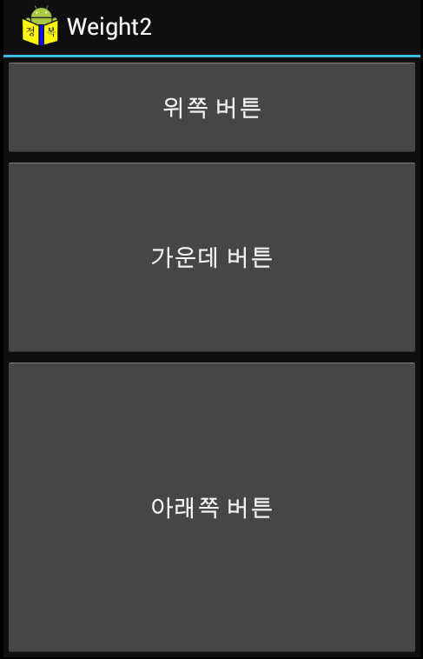
차일드 영역 분할
p156
<Button android:layout_width="match_parent" android:layout_height="0px" android:layout_weight="1" android:text="위쪽 버튼" /> <Button android:layout_width="match_parent" android:layout_height="0px" android:layout_weight="2" android:text="가운데 버튼" /> <Button android:layout_width="match_parent" android:layout_height="0px" android:layout_weight="3" android:text="아래쪽 버튼" />

Slide 13
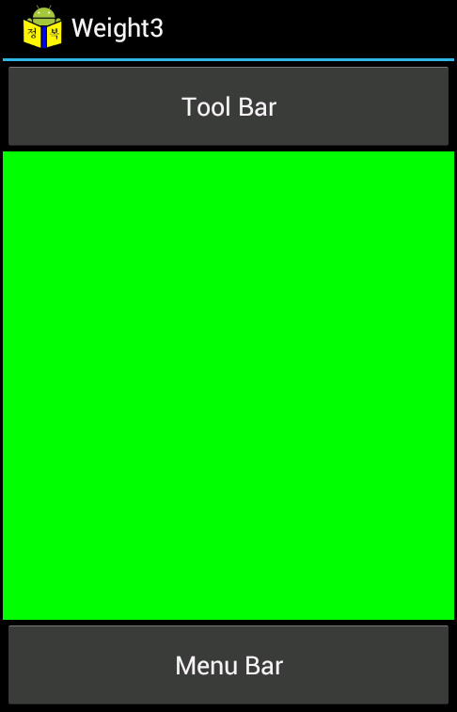
차일드 영역 분할
p157
c03_weight3.xml
<?xml version=“1.0” encoding=“utf-8”> <LinearLayout xmlns:android=http://schemas.android.com/apk/res/android android:orientation=“vertical” android:layout_width=“fill_parent” android:layout_height=“fill_parent”> <Button android:layout_width=“fill_parent” android:layout_height=“64px” android:text=“Tool Bar” android:layout_weight=“0”/> <EditText android:layout_width=“fill_parent” android:layout_height=“fill_parent” android:layout_weight=“1”/> <Button android:layout_width=“fill_parent” android:layout_height=“64px” android:text=“Menu Bar” android:layout_weight=“0”/> </LinearLayout>

Slide 14
마진과 패딩
p158
padding
뷰와 내용물간의 간격 지정
뷰의 입장에서 볼 때 안쪽 여백을 뜻하며 뷰 자체의 속성
4면 모두 동일한 여백이 지정되며, paddingLeft, paddingTop, paddingRight, paddingBottom 으로 4면의 개별 여백 지정 가능
margin
뷰와 부모와의 간격을 지정하며, 근처에 형제 뷰가 있으면 동일한 간격으로 여백 생성
뷰의 입장에서 볼 때 바깥 여백을 뜻하며 레이아웃의 속성
4면 모두 동일한 여백이 지정되며, layout_marginLeft, layout_marginRight, layout_marginTop, layout_marginBottom 으로 4면의 개별 여백 지정 가능
마진
Button
패딩
마진
패딩

Slide 15
상대적 위치
p161
RelativeLayout
위젯과 부모와의 위치 관계 또는 위젯끼리의 관계를 지정함으로써 뷰를 배치
위젯끼리의 관계 지정을 위하여 기준이 되는 위젯에 id를 반드시 지정해야 함
속성 | 설명
layout_above | ~의 위에 배치한다
layout_below | ~의 아래에 배치한다
layout_toLeftOf | ~의 왼쪽에 배치한다
layout_toRightOf | ~의 오른쪽에 배치한다
layout_alignLeft | ~의 왼쪽 변을 맞춘다
layout_alignTop | ~의 위쪽 변을 맞춘다
layout_alignRight | ~의 오른쪽 변을 맞춘다
layout_alignBottom | ~의 아래쪽 변을 맞춘다
layout_alignParentLeft | true이면 부모와 왼쪽 변을 맞춘다
layout_alignParentTop | true이면 부모와 위쪽 변을 맞춘다

Slide 16
상대적 위치
p162
속성 | 설명
layout_alignParentRight | true면 부모와 오른쪽 변을 맞춘다
layout_alignParentBottom | true면 부모와 아래쪽 변을 맞춘다
layout_alignBaseline | ~와 베이스라인을 맞춘다
layout_centerHorizontal | true이면 부모의 수평 중앙에 배치한다
layout_centerVertical | true이면 부모의 수직 중앙에 배치한다
layout_centerInParent | true이면 부모의 수평, 수직 중앙에 배치한다

Slide 17
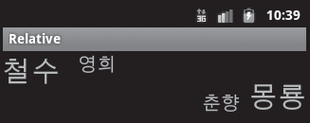
상대적 위치
p164
<TextView android:id=“@+id/chulsoo” android:layout_marginRight=“20px” android:textSize=“30sp” android:text=“철수”/> <TextView android:id=“@+id/younghee” android:layout_toRightOf=“@id/chulsoo” android:textSize=“20sp” android:text=“영희”/> <TextView android:id=“@+id/mongryong” android:layout_below=“@id/younghee” android:alignParentRight=“true” android:layout_marginLeft=“10px” android:textSize=“30sp” android:text=“몽룡”/> <TextView android:id=“@+id/chunhyang” android:layout_toRightOf=“@id/mongryong” android:layout_alignBottom=“@id/mongryong” android:textSize=“20sp” android:text=“춘향”/>
[ relative1 예제 실행 결과]

Slide 18
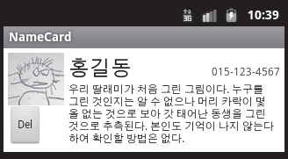
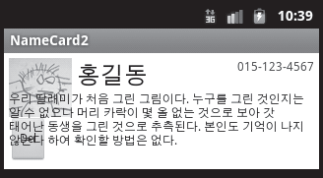
상대적 위치
p166
<ImageView android:id="@+id/picture" android:layout_alignParentLeft="true" android:src="@drawable/picman“ /> <Button android:id="@+id/btndel" android:text="Del" android:textSize="12sp" android:layout_below="@id/picture“ /> <TextView android:id="@+id/name" android:text="홍길동" android:layout_alignParentTop="true" android:layout_toRightOf="@id/picture“ /> <TextView android:id="@+id/call" android:text="015-123-4567" android:layout_alignParentRight="true" android:layout_alignBaseline="@id/name“ /> <TextView android:id="@+id/description" android:text="우리 딸래미가 " android:layout_below="@id/name" android:layout_alignLeft="@id/name“ />
[ 정상적인 결과 ]
[ 베이스를 맞추지 않은 결과 ]
alignBaseline, alignLeft 제거

Slide 19
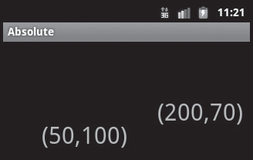
AbsoluteLayout
p174
관계나 순서에 상관없이 지정한 절대 좌표에 차일드 뷰를 배치한다.
공식 문서에는 사용을 금지하였으며, RelativeLayout, FreamLayout을 사용한다.
<AbsoluteLayout xmlns:android=http://schemas.android.com/apk/res/android android:layout_width=“fill_parent” android:layout_height=“fill_parent”> <TextView android:layout_width=“wrap_content” android:layout_height=“wrap_content” android:layout_x=“50px” android:layout_y=“100px” android:textSize=“15pt” android:text=“(50,100)”/> <TextView android:layout_width=“wrap_content” android:layout_height=“wrap_content” android:layout_x=“200px” android:layout_y=“70px” android:textSize=“15pt” android:text=“(200,70)”/> </AbsoluteLayout>

Slide 20
FrameLayout
p175
차일드를 배치하는 규칙 없이 모든 차일드는 프레임의 좌상단에 나타나며, 차일드가 두 개 이상일 때는 추가된 순서대로 겹쳐서 표시된다.
ViewGroup의 서브 클래스로 addView, removeView 등의 메서드로 실행 중에 차일드를 추가, 삭제할 수 있으며, getChildCount 메서드로 차일드의 개수를 조사할 수 있다.
차일드의 보임 상태는 개별 뷰의 visibility 속성을 사용하여 조정하며 실행 중에도 조건에 따라 뷰의 보임 상태를 변경할 수 있다.

Slide 21
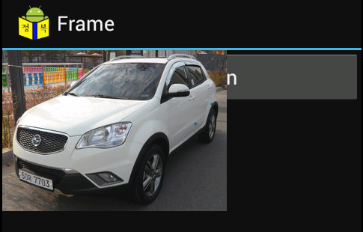
FrameLayout
p176
c04_frame.xml
<?xml version=“1.0” encoding=“utf-8”> <FrameLayout xmlns:android=http://schemas.android.com/apk/res/android android:layout_width=“fill_parent” android:layout_height=“fill_parent”> <Button android:id=“@+id/btn” android:layout_width=“match_parent” android:layout_height=“wrap_content” android:text=“Push Button”/> <ImabeView android:id=“@+id/img” android:layout_width=“wrap_content” android:layout_height=“wrap_content” android:src=“@drawable/korando”/> </FrameLayout>

Slide 22
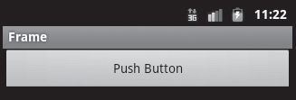
FrameLayout
p177
c04_Frame.java
public class Frame extends Activity { public void onCreate(Bundle savedInstanceState) { super.onCreate(savedInstanceSatae); setContentView(R.layout.frame); Button btn = (Button)findViewById(R.id.btn); btn.setOnClickListener(new Button.OnClickListener() { public void onClick(View v) { ImageView img=(ImageView)findViewById(R.id.img); if(img.getVisibility() == View.VISIBLE) { img.setVisibility(View.INVISIBLE); } else { img.setVisibility(View.VISIBLE); } } }); } }

Slide 23
TableLayout
p178
TableLayout
표 형식으로 차일드를 배치하는 레이아웃으로 바둑판 모양이다.
테이블은 임의 개수 TableRow 객체로 구성되며, TableRow 안에 임의 개수 열이 배치되고, 이를 셀이라 부르며 셀에는 차일드 뷰 하나가 들어간다.

Slide 24
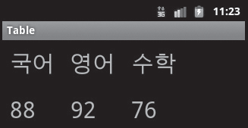
TableLayout
p178
<TableLayout xmlns:android="http://schemas.android.com/apk/res/android" android:layout_width="match_parent" android:layout_height="match_parent"> <TableRow> <TextView android:text="국어" android:textSize="30sp" android:padding="10dip" /> <TextView android:text="영어" android:textSize="30sp" android:padding="10dip" /> <TextView android:text="수학" android:textSize="30sp" android:padding="10dip" /> </TableRow> <TableRow> <TextView android:text="88" android:textSize="30sp" android:padding="10dip" /> <TextView android:text="92" android:textSize="30sp" android:padding="10dip" /> <TextView android:text="76" android:textSize="30sp" android:padding="10dip" /> </TableRow> </TableLayout>
[ TableLayout 예제 ]

Slide 25
6장 레이아웃 관리

Slide 26
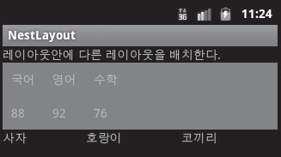
레이아웃 중첩
p181
레이아웃은 뷰의 컨테이너이므로 View로부터 파생된 모든 객체를 레이아웃 안에 놓을 수 있으며, 레이아웃 자체도 View의 파생 클래스이므로 레이아웃끼리 중첩시킬 수 있다.
TextView
수직 리니어
테이블
TextView
TextView
TextView
테이블 로우
TextView
TextView
TextView
TextView
TextView
TextView
수평 리니어

Slide 27
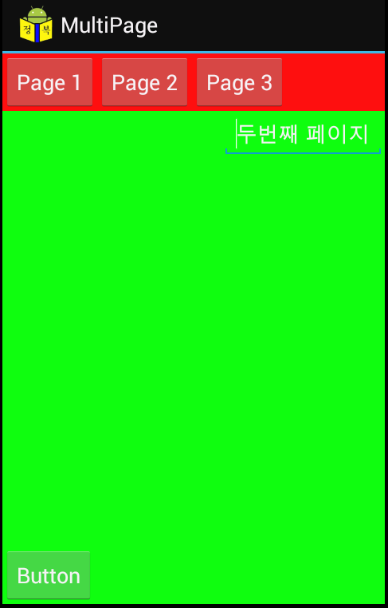
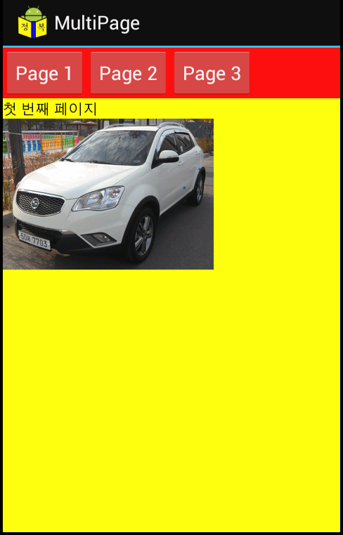
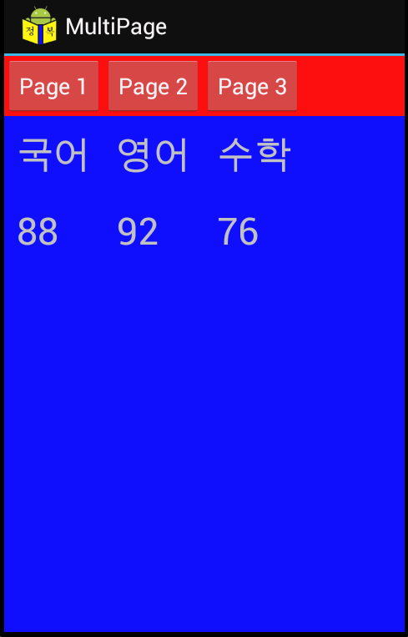
레이아웃 중첩
p188

Slide 28
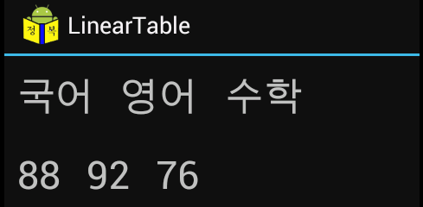

레이아웃 대체
p189
배치 방법이 다를 뿐 차일드 컨테이너라는 면에서 동질적이므로 속성을 적용하여 다른 레이아웃의 흉내를 낼 수 있음

Slide 29
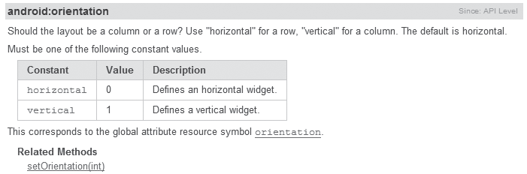
실행중에 속성 바꾸기
p191
대부분의 속성은 실행 중 변경 가능하도록 메서드를 제공
속성값을 변경하는 메서드의 이름은 속성 이름 앞에 set이 붙고 속성의 첫 글자는 대문자로 시작
LinearLayout 클래스
public void LinearLayout.setOrientation(int orientation)
gravity 변경 메서드
public void TextView.setGravity(int gravity)
TextView 속성 관련 메서드
void setText(CharSequence text)
void setTextColor(int color)
void setTextSize(float size

Slide 30
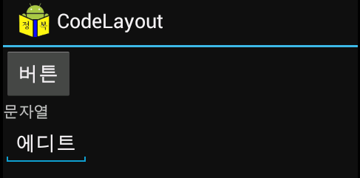
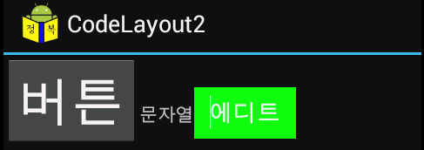
실행중에 속성 바꾸기
p194
c04_CodeLayout2.java
public class C04_CodeLayout2 extends Activity { public void onCreate(Bundle savedInstanceState) { super.onCreate(savedInstanceState); setContentView(R.layout.c04_codelayout); LinearLayout MyLinear=(LinearLayout)findViewById(R.id.mylinear); MyLinear.setOrientation(LinearLayout.HORIZONTAL); Button MyBtn = (Button)findViewById(R.id.mybutton); MyBtn.setTextSize(40); EditText MyEdit = (EditText)findViewById(R.id.myedit); MyEdit.setBackgroundColor(0xff00ff00); } }

Slide 31
레이아웃 전개
p196
전개 (Inflation)
XML 문서에 정의된 레이아웃과 속성을 읽어 실제 뷰 객체를 생성하는 동작
setContentView : XML 문서의 리소스 ID를 전달받아 객체를 생성하여 액티비티를 채움
inflation.xml
<?xml version="1.0" encoding="utf-8"?> <LinearLayout xmlns:android=http://schemas.android.com/apk/res/android android:orientation="vertical" android:layout_width="fill_parent" android:layout_height="fill_parent" android:background="#cccccc" > <TextView android:layout_width=“fill_content" android:layout_height="wrap_content" android:gravity="center" android:textColor="#ff0000" android:textSize="20px" android:text=“TextView" /> </LinearLayout>
Inflation.java
public class C04_CodeLayout extends Activity { public void onCreate(Bundle savedInstanceState) { super.onCreate(savedInstanceState); setContentView(R.layout.inflation); } }

Slide 32
레이아웃 전개
p200
public class Inflation3 extends Activity { public void onCreate(Bundle savedInstanceState) { super.onCreate(savedInstanceState); LayoutInflater inflater = (LayoutInflater)getSystemService( Context.LAYOUT_INFLATER_SERVICE); LinearLayout linear = ( LinearLayout)inflater.inflate(R.layout.inflation, null); setContentView(linear); } }
사용자가 직접 전개할 수 있으며, 안드로이드는 전개를 위해 시스템 수준에서 전개자를 따로 제공
- View inflate (int resource, ViewGroup root)

Slide 33
레이아웃 파라미터
p208
일반 속성
뷰 외부와는 전혀 상관없이 뷰 자체의 속성을 지정한다.
주로 의미를 이해할 수 있도록 직관적인 이름을 사용한다.
위젯에 따라 적용 가능한 종류가 변경된다.
레이아웃 파라미터
뷰가 배치되는 부모, 즉 레이아웃에 소속되는 속성, 부모에게 차일드 뷰를 배치할 방법을 지시한다.
뷰 자체의 성질을 규정하는 것이 아니라 뷰 외부와의 관계를 지정한다.
레이아웃 파라미터의 이름은 “layout_”으로 시작된다.
위젯이 아닌 소속된 부모 레이아웃에 따라 적용 가능한 종류가 변경된다
레이아웃 | 파라미터
ViewGroup.LayoutParams | layout_width, layout_height
ViewGroup.MarginLayoutParams | layout_marginLeft, layout_marginRight
LinearLayout.LayoutParams | layout_gravity, layout_weight
AbsoluteLayout.LayoutParams | layout_x, layout_y
RelativeLayout.LayoutParams | layout_above, layout_alignParentRight

Slide 34
레이아웃 파라미터
p209
뷰 자체에 대한 속성이 아님으로 레이아웃 파라미터를 변경하는 메서드는 뷰에 포함되어 있지 않다.
뷰가 레이아웃 파라미터를 조작하지 못하는 근본적인 이유는 자신이 어떤 레이아웃에 놓일 것인지 미리 알수 없기 때문이다.
void TextView.setLayoutWidth() (X)
void TextView.setLayoutWeight() (X)
void TextView.setLayoutX() (X)
생성 직후에 적용되는 일반 속성과 달리 레이아웃 파라미터는 뷰가 레이아웃에 배치될때 적용되며 addView, setContentView 가 레이아웃 파라미터를 별도로 받아들여야 하는 이유이다.
void addView(View child [, ViewGroup.LayoutParams params])
void setContentView(View child [, ViewGroup.LayoutParams params])

Slide 35
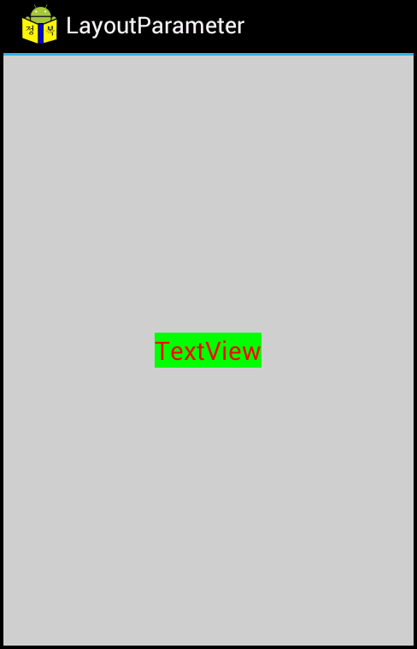
레이아웃 파라미터
p210
layoutparameter.xml
<?xml version=“1.0” encoding=“utf-8”> <LinearLayout xmlns:android=http://schemas.android.com/apk/res/android android:orientation=“vertical” android:layout_width=“fill_parent” android:layout_height=“fill_parent” android:background=“#ffffff” android:gravity=“center”> <TextView android:layout_width=“wrap_content” android:layout_height=“wrap_content” android:textColor=“#ff0000” android:textSize=“20px” android:text=“TextVieiw” android:background=“#00ff00”/> </LinearLayout>
Layout xml 이용시

Slide 36
레이아웃 파라미터
p213
LayoutParameter2.java
public class LayoutParameter2 extends Activity { public void onCreate(Bundle savedInstanceState) { super.onCreate(savedInstanceState); LinearLayout linear = new LinearLayout(this); linear.setOrientation(LinearLayout.VERTICAL); linear.setGravity(Gravity.CENTER); linear.setBackgroundColor(Color.LTGRAY); TextView text = new TextView(this); text.setText("TextView"); text.setTextColor(Color.RED); text.setTextSize(20); text.setBackgroundColor(Color.GREEN); LinearLayout.LayoutParams paramtext = new LinearLayout.LayoutParams( LinearLayout.LayoutParams.WRAP_CONTENT, LinearLayout.LayoutParams.WRAP_CONTENT); linear.addView(text, paramtext); setContentView(linear); } }
Code 에서 정의시

Slide 37
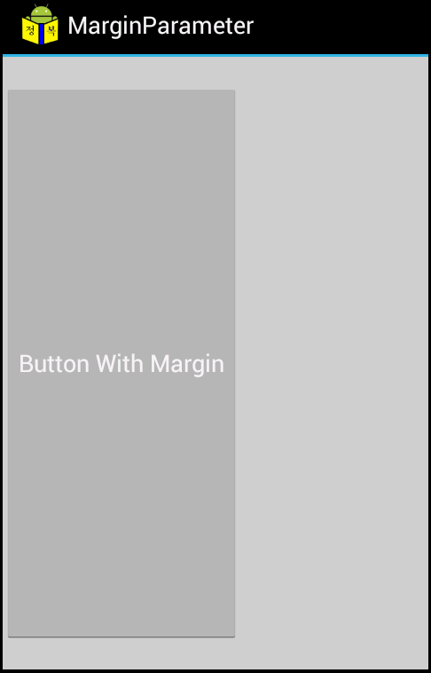
레이아웃 파라미터
p214
marginparameter.xml
<?xml version="1.0" encoding="utf-8"?> <LinearLayout xmlns:android="http://schemas.android.com/apk/res/android" android:orientation="vertical" android:layout_width="fill_parent" android:layout_height="fill_parent" android:background="#cccccc" > <Button android:layout_width="wrap_content" android:layout_height="fill_parent" android:text="Button With Margin" android:layout_marginTop="30px" android:layout_marginBottom="30px" /> </LinearLayout>
복잡한 경우

Slide 38
레이아웃 파라미터
p215
MarginParameter2.java
public class MarginParameter2 extends Activity { public void onCreate(Bundle savedInstanceState) { super.onCreate(savedInstanceState); LinearLayout linear = new LinearLayout(this); linear.setOrientation(LinearLayout.VERTICAL); linear.setBackgroundColor(Color.LTGRAY); Button btn = new Button(this); btn.setText("Button With Margin"); LinearLayout.LayoutParams parambtn = new LinearLayout.LayoutParams( LinearLayout.LayoutParams.WRAP_CONTENT, LinearLayout.LayoutParams.FILL_PARENT); parambtn.setMargins(0, 30, 0, 30);//left, top, right, bottom linear.addView(btn, parambtn); setContentView(linear); } }

Slide 39
그리드의 속성
p220
GridLayout 은 4.0 에 새로 추가된 레이아웃이다.
가로, 세로의 셀로 나누어 격자 모양의 표에 차일드를 배치한다.
주로 사각형을 반듯하게 뷰로 배치할때 사용되지만 셀의 위치와 크기를 다양하게 변경 가능하며 셀끼리 병합도 가능하다.
TableLayout 과 비슷하지만 차일드를 순서대로 배치한다는 점에서 LinearLayout 과도 비슷하다.
TableLayout과 LinearLayout 을 섞어 놓은 모양새인데 리니어처럼 동작하되 일정 개수를 넘어서면 자동으로 개행되어 결국 테이블과 유사한 배치를 만든다.
4.0 에서 추가된 내용으로 호환성 주의

Slide 40
그리드의 속성
p220
속성 | 설명
orientation | 배치의 방향 지정
columnCount | 최대 열의 개수지정. 한행이 이 개수를 초과하면 아래행으로 자동 개행
rowCount | 최대 행 개수를 지정. 한열이 이 개수를 초과하면 오른쪽 열로 자동 개행
alignmentMode | 차일드 정렬의 기준. alignBounds, alignMargins
columnOrderPreserved | 열의 경계를 인덱스의 오름차순으로 배치한다.
rowOrderPreserved | 행의 경계를 인덱스의 오름차순으로 배치한다.
useDefaultMargins | 차일드 뷰의 레이아웃에 별다른 지정이 없으면 차일드의 속성을 참조하여 계산한 디폴드 마진을 사용한다. 이 값이 false 이면 마진은 0 으로 처리

Slide 41
그리드의 속성
p221
속성 | 설명
layout_column | 차일드가 배치될 셀의 열 좌표지정.
layout_row | 차일드가 배치될 셀의 행 좌표 지정
layout_columnSpan | 차일드가 차지할 열 수를 지정
layout_rowSpan | 차일드가 차지할 행 수를 지정
layout_gravity | 열 내에서의 차일드 정렬 방식

Slide 42
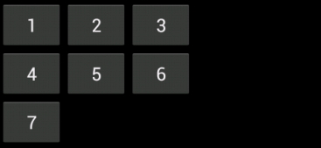
그리드의 방향
p222
orientation 속성을 이용하여 차일드의 방향 지정. 기본값은 horizental
<GridLayout android:layout_width="match_parent" android:layout_height="wrap_content" android:columnCount="3" android:rowCount="3" android:orientation="horizontal" > <Button android:text="1" /> <Button android:text="2" /> <Button android:text="3" /> <Button android:text="4" /> <Button android:text="5" /> <Button android:text="6" /> <Button android:text="7" /> </GridLayout>
horizental 에서의 rowCount 는 의미 없다.
vertical 에서의 columnCount 는 의미 없다.

Slide 43
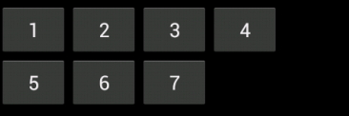
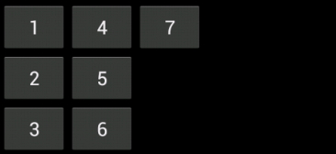
그리드의 방향
p222
<GridLayout android:layout_width="match_parent" android:layout_height="wrap_content" android:columnCount="4" > <Button android:text="1" /> <Button android:text="2" /> <Button android:text="3" /> <Button android:text="4" /> <Button android:text="5" /> <Button android:text="6" /> <Button android:text="7" /> </GridLayout>
<GridLayout android:columnCount="3" android:rowCount="3" android:orientation="vertical"> <Button android:text="1" /> <Button android:text="2" /> <Button android:text="3" /> <Button android:text="4" /> <Button android:text="5" /> <Button android:text="6" /> <Button android:text="7" /> </GridLayout>

Slide 44
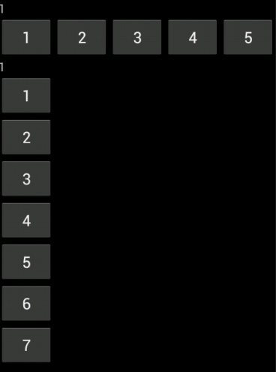
그리드의 방향
p227
<GridLayout android:layout_width="wrap_content" android:layout_height="wrap_content" > <Button android:text="1" /> <Button android:text="2" /> <Button android:text="3" /> <Button android:text="4" /> <Button android:text="5" /> <Button android:text="6" /> <Button android:text="7" /> </GridLayout>
<GridLayout android:layout_width="wrap_content" android:layout_height="wrap_content" android:orientation="vertical" > <Button android:text="1" /> <Button android:text="2" /> <Button android:text="3" /> <Button android:text="4" /> <Button android:text="5" /> <Button android:text="6" /> <Button android:text="7" /> </GridLayout>
Col, row 지정하지 않으면 한줄로 나열

Slide 45
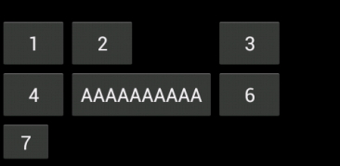
셀의 크기
p230
GridLayout 의 차일드는 셀이라는 한정된 공간에 배치되므로 layout_width, layout_height 속성을 따로 지정하지 않는다. 셀 내의 차일드의 크기는 항상 wrap_content 이며 차일드의 고유 크기만큼만 차지한다. match_parent 지정해도 무시한다.
<GridLayout android:layout_width="wrap_content" android:layout_height="wrap_content" android:columnCount="3" > <Button android:text="1" android:layout_width="match_parent" android:layout_height="match_parent" /> <Button android:text="2" /> <Button android:text="3" /> <Button android:text="4" /> <Button android:text=“AAAAAAAAAA" /> <Button android:text="6" /> <Button android:text="7" android:layout_width="50dp" android:layout_height="40dp" /> </GridLayout>

Slide 46
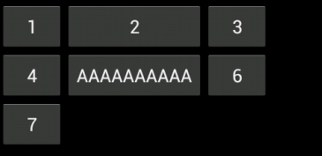
셀의 크기
p230
셀 내에서의 기본 크기는 wrap_content 인데 다른 셀의 content 가 길어서 영역이 커진경우 셀 영역을 다 차지하게 하기 위해서는 layout_width 속성이 아닌 layout_gravity 속성을 이용한다.
<GridLayout android:layout_width="wrap_content" android:layout_height="wrap_content" android:columnCount="3" > <Button android:text="1" /> <Button android:text="2" android:layout_gravity="fill_horizontal" /> <Button android:text="3" /> <Button android:text="4" /> <Button android:text="AAAAAAAAAA" /> <Button android:text="6" /> <Button android:text="7" /> </GridLayout>

Slide 47
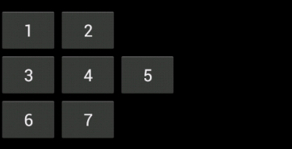
셀의 좌표
p232
layout_row, layout_column 속성을 이용하여 셀의 위치를 지정할수 있다.
하나의 차일드의 좌표를 지정하면 그 이후 차일드는 다시 규칙대로 자리를 잡는다.
<GridLayout android:layout_width="wrap_content" android:layout_height="wrap_content" android:columnCount="3" > <Button android:text="1" /> <Button android:text="2" /> <Button android:text="3" android:layout_row="1" android:layout_column="0" /> <Button android:text="4" /> <Button android:text="5" /> <Button android:text="6" /> <Button android:text="7" /> </GridLayout>

Slide 48
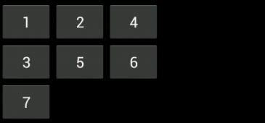
셀의 좌표
p232
<GridLayout android:layout_width="wrap_content" android:layout_height="wrap_content" android:columnCount="3" > <Button android:text="1" /> <Button android:text="2" /> <Button android:text="3" android:layout_row="1" android:layout_column="0" /> <Button android:text="4" android:layout_row="0" android:layout_column="2" /> <Button android:text="5" /> <Button android:text="6" /> <Button android:text="7" /> </GridLayout>

Slide 49
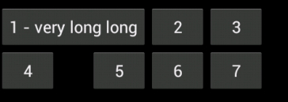
셀의 좌표
p232
하나의 셀이 길때 차일드를 한 셀안에 두개 위치시킬수도 있다. 물론 이때 겹치지 않게 하기 위해 layout_gravity 속성을 이용한다.
<GridLayout android:layout_width="wrap_content" android:layout_height="wrap_content" android:columnCount="3" > <Button android:text="1 - very long long" /> <Button android:text="2" /> <Button android:text="3" /> <Button android:text="4" /> <Button android:text="5" android:layout_row="1" android:layout_column="0" android:layout_gravity="right"/> <Button android:text="6" /> <Button android:text="7" /> </GridLayout>

Slide 50
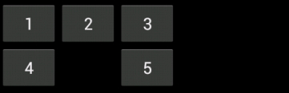
셀 병합
p234
하나의 셀이 하나의 차일드를 배치하는것이 원칙이지만 셀을 병합하여 여러 셀에 하나의 차일드를 위치시키는것도 가능하다.
layout_columnSpan, layout_rowSpan 속성을 이용한다.
<GridLayout android:layout_width="wrap_content" android:layout_height="wrap_content" android:columnCount="3" > <Button android:text="1" /> <Button android:text="2" android:layout_rowSpan="2" /> <Button android:text="3" /> <Button android:text="4" /> <Button android:text="5" /> </GridLayout>

Slide 51
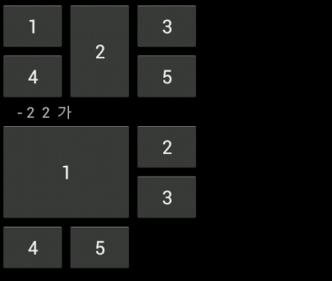
셀 병합
p234
<GridLayout android:columnCount="3" > <Button android:text="1" /> <Button android:text="2" android:layout_rowSpan="2" android:layout_gravity="fill" android:gravity="center" /> <Button android:text="3" /> <Button android:text="4" /> <Button android:text="5" /> </GridLayout>
<GridLayout android:columnCount="3" > <Button android:text="1" android:layout_rowSpan="2" android:layout_columnSpan="2" android:layout_gravity="fill" android:gravity="center" /> <Button android:text="2" /> <Button android:text="3" /> <Button android:text="4" /> <Button android:text="5" /> </GridLayout>

Slide 52
7장 출력

Slide 53
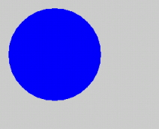
커스텀 뷰
p240
임의의 위치에 원하는 그림을 그려 넣고 기능도 다시 정의하는 방식
View로부터 상속을 받는 MyView 클래스를 정의
CustomView.java
public class CustomView extends Activity { public void onCreate(Bundle savedInstanceState) { super.onCreate(savedInstanceState); MyView vw = new MyView(this); setContentView(vw); } protected class MyView extends View { public MyView(Context context) { super(context); } public void onDraw(Canvas canvas) { paint pnt = new Paint(); pnt.setColor(Color.BLUE); canvas.drawColor(Color.WHITE); canvas.drawCircle(100,100,80,pnt); } } }

Slide 54
Canvas
p242
그리기 표면이며 onDraw의 인수로 전달
이 메서드를 재정의하려면 View를 상속받아야 함
다양한 그리기 메서드를 제공
점, 선, 원, 사각형 등 기하학의 기본 도형을 그리는 메서드
void drawPoint (float x, float y, Paint paint)
void drawLine (float startX, float startY, float stopX, float stopY, Paint paint)
void drawCircle (float cx, float cy, float radius, Paint paint)
void drawRect (float left, float top, float right, float bottom, Paint paint)
void drawText (String text, float x, float y, Paint paint)

Slide 55
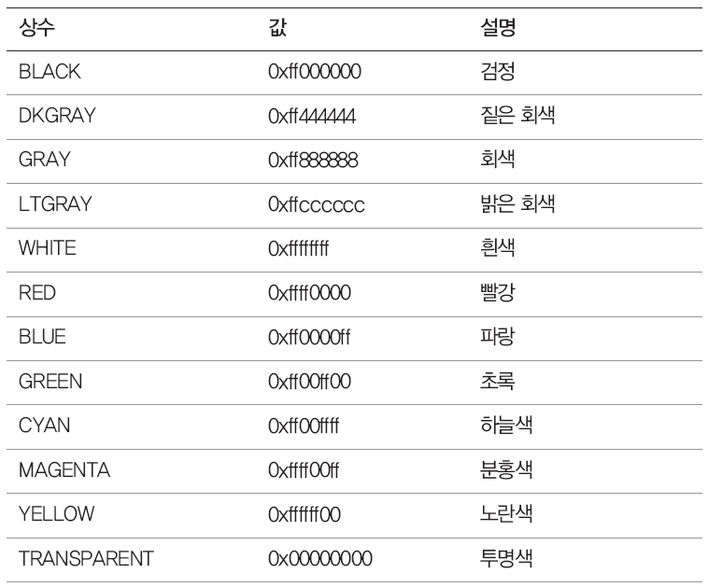
Canvas
p243
모든 그리기 메서드의 마지막 인수는 항상 Paint 객체
Paint는 색상, 글꼴, 스타일, 그리기 모드 등의 정보를 지정하며 그려짐
색상은 정수 하나로 표현(16진수 형태)하며, 알파를 지정하여 반투명 출력도 가능
void Paint.setColor (int color)

Slide 56
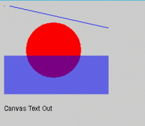
Canvas
p243
Primitive1.java
public void onDraw(Canvas canvas) { canvas.drawColor(Color.LTGRAY); Paint Pnt = new Paint(); // 검정색 점 canvas.drawPoint(10,10,Pnt); // 파란색 선 Pnt.setColor(Color.BLUE); canvas.drawLine(20,10,200,50,Pnt); // 빨간색 원 Pnt.setColor(Color.RED); canvas.drawCircle(100,90,50,Pnt); // 반투명한 파란색 사각형 Pnt.setColor(0x800000ff); canvas.drawRect(10,100,200,170,Pnt); // 검정색 문자열 Pnt.setColor(Color.BLACK); canvas.drawText("Canvas Text Out", 10,200,Pnt); }

Slide 57
Canvas
p244
drawRGB, drawARGB, drawColor 메서드
캔버스를 특정 색상으로 가득 채움
특정 색으로 뷰를 가득 덮거나 그림을 완전히 지울 때 사용
void drawRGB (int r, int g, int b)
void drawARBG (int a, int r, int g, int b)
void drawColor (int color)
void drawPaint (Paint paint)

Slide 58
Canvas
p244
복잡한 도형을 그리는 메서드들
원형으로 동작을 짐작할 수 있음
void drawRoundRect (RectF rect, float rx, float ry, Paint paint)
void drawOval (RectF oval, Paint paint)
void drawArc (RectF oval, float startAngle, float sweepAngle, boolen useCentr, Paint paint)
void drawLines (float[] pts, Paint paint)
void drawPoints (float[] pts, int offset, int count, Paint paint)
[ drawRoundRect ]
[ drawOval ]

Slide 59
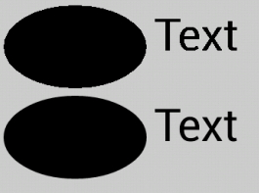
Paint
p246
Paint 객체는 그리기에 대한 속성 정보를 가지는 객체
그리기 함수에게 인수로 전달
대표적인 속성은 안티 알리아싱이며, 아래의 메서드로 지정
void setAntiAlias (boolean aa)
안티 알리아싱 : 색상차가 뚜렷한 경계 부근에 중간색을 삽입, 도형이나 글꼴이 주변 배경과 부드럽게 잘 어울리도록 하는 기법
중간 색상 삽입을 위한 연산으로 속도가 떨어지며, 디폴트는 false (true로 변경해야 함)
public void onDraw(Canvas canvas) { canvas.drawColor(Color.LTGRAY); Paint Pnt = new Paint(); Pnt.setColor(Color.BLACK); Pnt.setTextSize(30); // 기본 출력 canvas.drawOval(new RectF(10,10,100,60), Pnt); canvas.drawText("Text", 110, 40, Pnt); // 안티 알리아스 적용 Pnt.setAntiAlias(true); canvas.drawOval(new RectF(10,70,100,120), Pnt); canvas.drawText("Text", 110, 100, Pnt); }

Slide 60
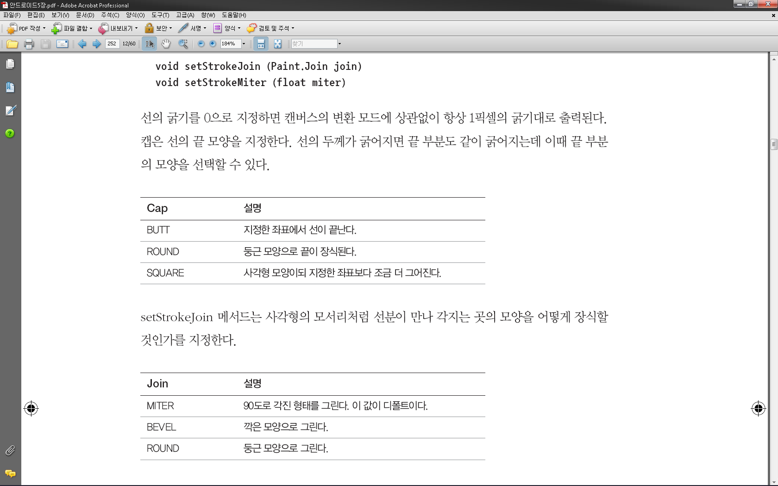
Paint
p249
setStroke* 메서드 – 선의 모양, 굵기
void setStrokeWidth (float width)
void setStrokeCap (Paint.Cap cap)
void setStrokeJoin (Paint.Join join)
void setStrokeMiter (float miter)
setStrokeJoin 메서드– 선분이 만나 각지는 곳의 모양 장식 결정

Slide 61
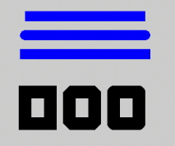
Paint
p250
Stroke.java
public void onDraw(Canvas canvas) { canvas.drawColor(Color.LTGRAY); Paint Pnt = new Paint(); // 캡 모양 테스트 Pnt.setColor(Color.BLUE); Pnt.setStrokeWidth(16); canvas.drawLine(50,30,240,30,Pnt); Pnt.setStrokeCap(Paint.Cap.ROUND); canvas.drawLine(50,60,240,60,Pnt); Pnt.setStrokeCap(Paint.Cap.SQUARE); canvas.drawLine(50,90,240,90,Pnt); // 조인 모양 테스트 Pnt.setColor(Color.BLACK); Pnt.setStrokeWidth(20); Pnt.setStyle(Paint.Style.STROKE); Pnt.setStrokeJoin(Paint.Join.MITER); canvas.drawRect(50,150,90,200,Pnt); Pnt.setStrokeJoin(Paint.Join.BEVEL); canvas.drawRect(120,150,160,200,Pnt); Pnt.setStrokeJoin(Paint.Join.ROUND); canvas.drawRect(190,150,230,200,Pnt); }

Slide 62
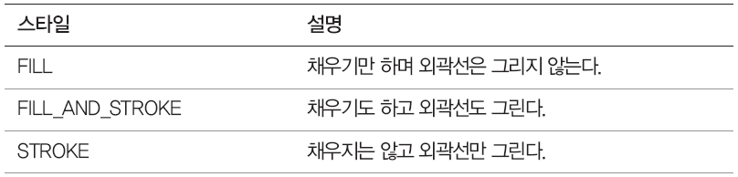
Paint
p251
setStyle – 경계선 및 내부 채움 지정
void setStyle (Paint.Style style)

Slide 63
Bitmap
p256
화면 장식에 주로 사용
비트맵을 사용하려면 res/drawable 폴더에 복사해 둠
- 해상도별로 hdpi, ldpi, mdpi 세 가지가 존재함
- 에뮬레이터용 실습 프로젝트에서는 drawable-mdpi 폴더에 복사함
- 가급적이면 PNG 포맷을 사용하는 것이 좋으며 JPG도 무난함
Resources 객체를 얻을 때 뷰의 메서드 호출
Resources ContextWrapper.getResources ()
Resources view.getResources ()
아래의 메서드로 리소스의 드로블을 읽음
Drawable Resources.getDrawable (int id)

Slide 64
Bitmap
p257
Bitmap bit = BitmapFactroy.decodeResource(getResources(), ID);
Canvas의 drawBitmap 메서드 – 리소스로부터 로드한 비트맵을 화면에 출력 시 사용
여러 가지 버전으로 오버로딩되어 있음
public void drawBitmap (Bitmap bitmap, float left, float top, Paint paint)
public void drawBitmap (Bitmap bitmap, Rect src, Rect dst, Paint paint)
public void drawBitmap (Bitmap bitmap, Rect src, RectF dst, Paint paint)
public void drawBitmap (Bitmap bitmap, Matrix matrix, Paint paint)

Slide 65
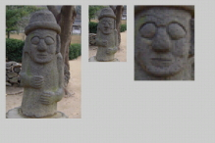
Bitmap
p258
DrawBitmap.java
public void onDraw(Canvas canvas) { canvas.drawColor(Color.LTGRAY); Paint Pnt = new Paint(); Resources res = getResources(); BitmapDrawable bd = (BitmapDrawable)res.getDrawable(R.drawable.harubang); Bitmap bit = bd.getBitmap(); canvas.drawBitmap(bit, 10, 10, null); canvas.drawBitmap(bit, null, new Rect(120,10,170,85), null); canvas.drawBitmap(bit, new Rect(30,30,70,80), new Rect(180,10,180+80,10+100), null); }

Slide 66
Bitmap
p258
주로 디자인 타임에 미리 만들어 리소스에 포함되며 장식용으로 사용됨
읽기 전용의 데이터인 셈으로 원할 경우 실행 중 코드에서 직접 생성 가능
임시적으로 화면을 저장하거나 백그라운드에서 미리 화면을 준비해놓고자 할 때 주로 사용
코드에서 비트맵 생성 시 아래의 메서드를 호출
static Bitmap createBitmap (int width, int height, Bitmap.Config config)
새로 생성된 비트맵에 그림을 그리려면 비트맵으로부터 캔버스 생성
아래의 생성자를 호출하며 인수로 비트맵을 전달
Canvas (Bitmap bitmap)

Slide 67
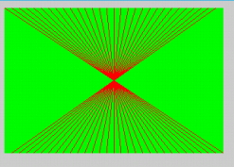
Bitmap
p259
OffScreen.java
public void onDraw(Canvas canvas) { canvas.drawColor(Color.LTGRAY); Paint Pnt = new Paint(); Bitmap BackBit = Bitmap.createBitmap(300,200,Bitmap.Config.ARGB_8888); Canvas offscreen = new Canvas(BackBit); offscreen.drawColor(Color.GREEN); Pnt.setColor(Color.RED); for (int x = 0;x < 300;x += 10) { offscreen.drawLine(x,0,300-x,200,Pnt); } canvas.drawBitmap(BackBit,10,10,null); }

Slide 68
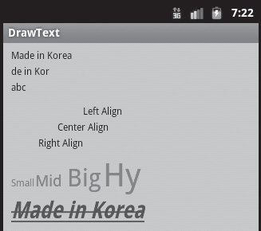
텍스트
p260
텍스트를 출력하는 메서드는 4가지로 오버로딩 되어 있음
void drawText (String text, float x, float y, Paint paint)
void drawText (String text, int start, int end, float x, float y, Paint paint)
void drawText (char[] text, int index, int count, float x, float y, Paint paint)
텍스트의 여러 가지 속성을 변경하는 Paint의 메서드
void setTextAlign (Paint.Align align)
void setTextSize (float textSize)
Typeface setTypeface (Typeface typeface)
void setUnderlineText (boolean underlineText)
void setStrikeThruText (boolean strikeThruText)
void setTextSkewX (float skewX)
void setTextScaleX (float scaleX)

Slide 69

텍스트
p265
public class CustomFont extends Activity { Typeface mFont; public void onCreate(Bundle savedInstanceState) { super.onCreate(savedInstanceState); MyView vw = new MyView(this); setContentView(vw); mFont = Typeface.createFromAsset(getAssets(), "balloons.ttf"); } protected class MyView extends View { public MyView(Context context) { super(context); } public void onDraw(Canvas canvas) { canvas.drawColor(Color.LTGRAY); Paint Pnt = new Paint(); String str = "Custom Font Test"; Pnt.setAntiAlias(true); Pnt.setTypeface(mFont); Pnt.setTextSize(30); canvas.drawText(str, 10, 40, Pnt); } } }

Slide 70
토스트
p388
짧은 문자열을 보여주는 작은 팝업 대화상자.
플로팅 형태로 화면 하단에 나타났다 일정 시간이지나면 자동으로 사라짐
알림 사항을 전달할 뿐 포커스를 받을 수 없어 사용자의 작업을 방해하지 않음
아래의 정적 메서드로 생성
static Toast makeText (Context context, int resId, int duration)
static Toast makeText (Context context, CharSequence text, int duration)
생성 후 아래의 메서드로 동작이나 배치 옵션 변경 가능
void setGravity (int gravity, int xOffset, int yOffset)
void setMargin (float horizontalMargin, float verticalMargin)
void setText (CharSequence s)
void setDuration (int duration)
void setView (View view)
메시지를 보이거나 숨기는 메서드
void show ()
void cancel ()
모든 동작 옵션 완비 후 최종적으로 show 메서드를 호출하여 화면에 출력

Slide 71
비프음
p294
이벤트 발생 여부를 확인하기에 편리
안드로이드는 wav, mp3, ogg 포맷의 사운드를 지원
재생할 소리 파일은 프로젝트의 res/raw 폴더에 복사해 둠
- 마법사가 raw 폴더를 기본적으로 만들지 않아 폴더를 먼저 생성 후 파일 복사
Beep.java
mPool = new SoundPool(1, AudioManager.STREAM_MUSIC, 0); mDdok = mPool.load(this, R.raw.ddok, 1); mAm = (AudioManager)getSystemService(AUDIO_SERVICE); Button.OnClickListener mClickListener = new Button.OnClickListener() { public void onClick(View v) { MediaPlayer player; switch (v.getId()) { case R.id.play1: mPool.play(mDdok, 1, 1, 0, 0, 1); break; case R.id.play2: mAm.playSoundEffect(AudioManager.FX_KEYPRESS_STANDARD); break; } } }; }

Slide 72
진동
p296
모바일 장비가 사용자에게 사건의 발생을 알라는 수단
Vibrator 시스템 서비스에 의해 제공
시스템 서비스는 부팅 후부터 항상 동작하고 있으므로 별도의 객체 생성 없이 액티비티의 메서드로 구할 수 있음
Object Activity.getSystemService (String name)
시스템 서비스 별로 이름이 정해져 있음
- 각 서비스의 이름은 Context 클래스에 상수로 정의
- 진동 서비스의 이름은 “VIBRATOR_SERVICE”이며 서비스를 요청
- 서비스 별로 타입이 달라 Object 타입을 리턴 하므로 요청한 서비스 객체의 타입에 맞게 캐스팅하여 대입
Vibrator 클래스는 진동을 시작 및 중지하는 메서드를 제공
void vibrate (long milliseconds)
void vibrate (long[] pattern, int repeat)
void cancel ()

Slide 73
퍼미션
p299
정의
특정 기능을 사용하겠다는 선언.
고급 기능은 퍼미션을 선언하여 허가를 받아야 한다.
퍼미션이 없을 경우 기능이 무시되거나 예외가 발생한다.
특정 기능을 몰래 수행하는 것을 방지하며 설치시에 체크한다.
실행중에 점검하지는 않으므로 허술하다.
특정 기능이 동작하지 않을 때 퍼미션을 우선적으로 점검해 본다.
기존 퍼미션 모델의 문제점
① 허가제가 아닌 신고제여서 누구나 권한을 획득할 수 있다.
② 최종 사용자가 앱 설치시에 일일이 퍼미션을 확인하지 않는다.
③ 특정 기능을 사용한다는 것만 알 수 있을 뿐 무엇을 하는지는 알 수 없다.
④ 설치 시점에 딱 한번만 확인하며 일단 설치되면 신고한 모든 기능을 쓸 수 있다.

Slide 74

퍼미션
p304
6.0에서 퍼미션 모델 수정
별로 위험하지 않은 일반 퍼미션과 보안상 민감한 위험 퍼미션으로 분류한다.
개별 퍼미션을 관리하기는 어려우므로 그룹별로 나눈다.

Slide 75
퍼미션
p310
퍼미션이 있는지 조사
static int ContextCompat.checkSelfPermission (Context context, String permission)
퍼미션 요청
static void ActivityCompat.requestPermissions(Activity activity, String[] permissions, int requestCode)
퍼미션 요청에 대한 사용자의 응답 콜백
void onRequestPermissionsResult(int requestCode, String[] permissions, int[] grantResults)

Slide 76
8장 이벤트

Slide 77
이벤트 처리
p322
콜백 메서드 재정의
해당 클래스를 상속받아 콜백 메서드를 재정의
콜백 메서드
- 특정 이벤트가 발생했을 경우 시스템에 의해 자동으로 호출되는 메서드
- 메서드에 코드를 작성하여 이벤트 발생 시의 동작을 정의
사용자와 상호 작용하는 주체는 뷰이며, 이벤트 콜백은 주로 뷰가 제공함
대표적인 콜백
boolean onTouchEvent (MotionEvent event)
boolean onKeyDown (int keyCode, KeyEvent event)
boolean onKeyUp (int keyCode, KeyEvent event)
boolean onTrackballEvent (MotionEvent event)

Slide 78
이벤트 처리
p322
HandleEvent.java
public class HandleEvent extends Activity { public void onCreate(Bundle savedInstanceState) { super.onCreate(savedInstanceState); View vw = new MyView(this); setContentView(vw); } protected class MyView extends View { public MyView(Context context) { super(context); } public boolean onTouchEvent(MotionEvent event) { super.onTouchEvent(event); if (event.getAction() == MotionEvent.ACTION_DOWN) { Toast.makeText(C06_HandleEvent.this,"Touch Event Received", Toast.LENGTH_SHORT).show(); return true; } return false; } } }

Slide 79
이벤트 처리
p325
리스너 인터페이스 구현.
리스너(Listener) : 특정 이벤트를 처리하는 인터페이스.
View 클래스의 이너 인터페이스로 정의되어 있으며, 대응되는 이벤트를 받는 단 하나의 메서드가 선언되어 있음
OnTouchListener : boolean onTouch (View v, MotionEvent event)
OnKeyListener : boolean onKey (View v, int keyCode, KeyEvent event)
OnClickListener : void onClick (View v)
OnLongClickListener : boolean onLongClick (View v)
OnFocusChangeListener : void onFocusChange (View v, boolean hasFocus)

Slide 80
이벤트 처리
p325
void setOnTouchListener (View.OnTouchListener l)
void setOnKeyListener (View.OnKeyListener l)
void setOnClickListener (View.OnClickListener l)
void setOnLongClickListener (View.OnLongClickListener l)
void setOnFocusChangeListener (View.OnFocusChangeListener l)
public class HandleEvent extends Activity { public void onCreate(Bundle savedInstanceState) { super.onCreate(savedInstanceState); View vw = new View(this); vw.setOnTouchListener(TouchListener); setContentView(vw); } class TouchListenerClass implements View.OnTouchListener { public boolean onTouch(View v, MotionEvent event) { if (event.getAction() == MotionEvent.ACTION_DOWN) { Toast.makeText(C06_HandleEvent.this,"Touch Event Received", Toast.LENGTH_SHORT).show(); return true; } return false; } } TouchListenerClass TouchListener = new TouchListenerClass(); }

Slide 81
이벤트 처리
p327
HandleEvent.java
public class C06_HandleEvent extends Activity implements View.OnTouchListener { public void onCreate(Bundle savedInstanceState) { super.onCreate(savedInstanceState); View vw = new View(this); vw.setOnTouchListener(this); setContentView(vw); } public boolean onTouch(View v, MotionEvent event) { if (event.getAction() == MotionEvent.ACTION_DOWN) { Toast.makeText(this,"Touch Event Received", Toast.LENGTH_SHORT).show(); return true; } return false; } }

Slide 82
이벤트 처리
p329
C06_HandleEvent.java
public class HandleEvent extends Activity { public void onCreate(Bundle savedInstanceState) { super.onCreate(savedInstanceState); MyView vw = new MyView(this); vw.setOnTouchListener(vw); setContentView(vw); } protected class MyView extends View implements View.OnTouchListener { public MyView(Context context) { super(context); } public boolean onTouch(View v, MotionEvent event) { if (event.getAction() == MotionEvent.ACTION_DOWN) { Toast.makeText(C06_HandleEvent.this,"Touch Event Received", Toast.LENGTH_SHORT).show(); return true; } return false; } } }

Slide 83
이벤트 처리
p330
익명 이너 클래스 사용
익명 이너 클래스 문법을 활용하여 리스너 클래스 선언을 생략
리스너 생성을 위해 한번만 사용할 클래스 이므로 두 개 이상의 리스너는 만들 수 없음
익명 이너 클래스 정의 하는 문법
■ 일반적인 코드 | ■ 축약된 코드
Class MyClass implements Interface { 메서드 구현 } MyClass obj = new MyClass ( ); | Interface obj = new Interface( ) { 메서드 구현 };

Slide 84
이벤트 처리
p332
HandleEvent.java
public class C06_HandleEvent extends Activity { public void onCreate(Bundle savedInstanceState) { super.onCreate(savedInstanceState); View vw = new View(this); vw.setOnTouchListener(TouchListener); setContentView(vw); } private View.OnTouchListener TouchListener = new View.OnTouchListener() { public boolean onTouch(View v, MotionEvent event) { if (event.getAction() == MotionEvent.ACTION_DOWN) { Toast.makeText(C06_HandleEvent.this,"Touch Event Received", Toast.LENGTH_SHORT).show(); return true; } return false; } }; }

Slide 85

터치입력
p343
손가락으로 화면을 누르는 동작 처리.
터치 이벤트는 다음 콜백 메서드나 리스너 핸들러로 받음
boolean onTouchEvent (MotionEvent event)
event 인수로 좌표와 동작이 전달
getX(), getY() : 터치한 좌표 전달

Slide 86
터치입력
p345
public boolean onTouchEvent(MotionEvent event) { if (event.getAction() == MotionEvent.ACTION_DOWN) { arVertex.add(new Vertex(event.getX(), event.getY(), false)); return true; } if (event.getAction() == MotionEvent.ACTION_MOVE) { arVertex.add(new Vertex(event.getX(), event.getY(), true)); invalidate(); return true; } return false; }

Slide 87
키보드 입력
p347
키보드로 문자 입력시의 동작 처리.
키보드 이벤트는 다음 콜백 매서드가 처리
콜백 : boolean onKeyDown (int keyCode, KeyEvent event)
event로 키와 동작이 전달
keyCode 인수 : 눌러진 키
Key Event 클래스는 키보드 이벤트에 대한 여러 가지 정보를 구하는 메서드 제공

Slide 88

키보드 입력
p347

Slide 89

키보드 입력
p348
getAction 메서드 키보드 동작
public boolean onKeyDown(int KeyCode, KeyEvent event) { super.onKeyDown(KeyCode, event); if (event.getAction() == KeyEvent.ACTION_DOWN) { switch (KeyCode) { case KeyEvent.KEYCODE_DPAD_LEFT: ….. case KeyEvent.KEYCODE_DPAD_RIGHT: ..... case KeyEvent.KEYCODE_DPAD_UP: ..... case KeyEvent.KEYCODE_DPAD_DOWN: ..... case KeyEvent.KEYCODE_DPAD_CENTER: ..... } } return false; }

Slide 90
Click
p352
가장 흔하게 발생하는 이벤트는 클릭
View.OnClickListener 인터페이스를 구현하고 리스너에 클릭 처리 코드 작성
void onClick (View v)
public class Fruit extends Activity { public void onCreate(Bundle savedInstanceState) { Button btnApple=(Button)findViewById(R.id.apple); btnApple.setOnClickListener(new Button.OnClickListener() { public void onClick(View v) { TextView textFruit=(TextView)findViewById(R.id.fruit); textFruit.setText("Apple"); } }); Button btnOrange=(Button)findViewById(R.id.orange); btnOrange.setOnClickListener(new Button.OnClickListener() { public void onClick(View v) { TextView textFruit=(TextView)findViewById(R.id.fruit); textFruit.setText("Orange"); } }); } }

Slide 91
롱클릭
p359
버튼을 일정한 시간 동안 계속 누르고 있는 동작
터치를 떼지 않고 계속 누르고 있을 시 롱클릭 이벤트 발생
롱클릭 리스너 지정 메서드 및 이벤트 핸들러
- 이름 중간에 Long이 들어감
- 리턴값은 boolean
void setOnLongClickListener (View.OnLongClickListener l)
boolean onLongClick (View v)

